Slide 1
ГБПОУ «Пермский государственный торгово-технологический колледж»

Slide 2
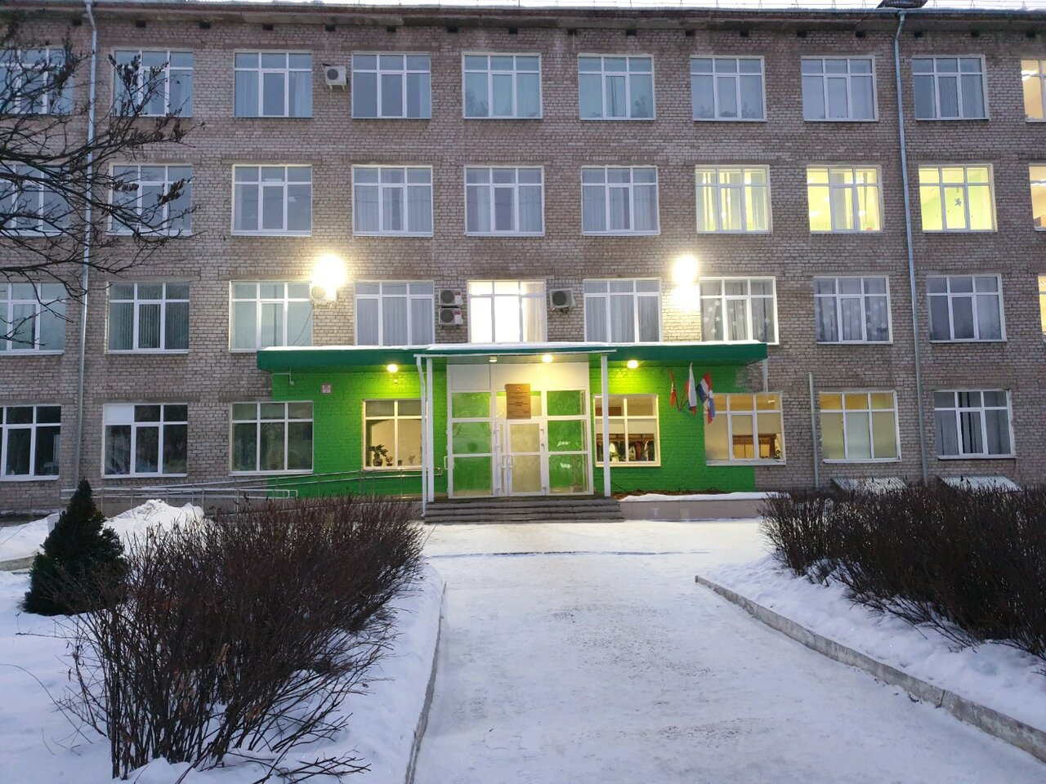
ПЕРМСКИЙ ГОСУДАРСТВЕННЫЙ ТОРГОВО-ТЕХНОЛОГИЧЕСКИЙ КОЛЛЕДЖ
Адреса и контакты
Главный корпус: г. Пермь, ул. Крупской, 52 (Мотовилихинский район)
Второй корпус: г. Пермь, ул. Обвинская, 10 (Свердловский район)
Телефон приёмной комиссии:
+7 (342) 282-54-40, +7 (342) 261-72-88
Официальный сайт: pgttk.ru
Электронная почта: spo-pgttk@mail.ru
Директор колледжа — Погонец Виктор Иванович
Колледж располагает двумя корпусами в Мотовилихинском и Свердловском районах Перми. На территории оборудованы профессиональные кулинарные и кондитерские лаборатории, компьютерные классы, библиотека, спортивный и актовый залы, а также столовая для студентов.

Slide 3
ПЕРМСКИЙ ГОСУДАРСТВЕННЫЙ ТОРГОВО-ТЕХНОЛОГИЧЕСКИЙ КОЛЛЕДЖ
Правила поступления в колледж
1. Условия приема
Прием на обучение по программам СПО осуществляется на общедоступной основе — без вступительных испытаний. Отбор абитуриентов проводится по среднему баллу документа об образовании (аттестата за 9 или 11 класс).
2. Необходимые документы
• Заявление о приёме
• Документ об образовании (оригинал или копия аттестата)
• Паспорт гражданина РФ
• 4 фотографии размером 3×4 см
• Медицинская справка по форме 086/у
• Сертификат о прививках (копия)
• СНИЛС (копия)
3. Способы подачи документов
• Лично в приемную комиссию колледжа
• В электронной форме через Единый портал «Госуслуги»
• Почтовым отправлением с описью вложения
• По электронной почте приемной комиссии
4. Сроки работы приемной комиссии
Прием заявлений на очную форму обучения начинается не позднее 20 июня и завершается 15 августа. При наличии свободных мест прием документов продлевается до 25 ноября текущего года.

Slide 4
ПЕРМСКИЙ ГОСУДАРСТВЕННЫЙ ТОРГОВО-ТЕХНОЛОГИЧЕСКИЙ КОЛЛЕДЖ
Основные специальности и направления подготовки
Поварское и кондитерское дело
Срок обучения: 3 г. 10 мес. (на базе 9 кл.)
Квалификация: специалист по поварскому и кондитерскому делу. Организация процесса приготовления сложной кулинарной продукции.
Повар, кондитер
Срок обучения: 3 г. 10 мес. (на базе 9 кл.)
Квалификация: повар, кондитер. Практическая деятельность на предприятиях общественного питания, кафе и ресторанах.
Коммерция (по отраслям)
Срок обучения: 2 г. 10 мес. (на базе 9 кл.)
Квалификация: менеджер по продажам. Организация торговой деятельности, логистика, проведение маркетинговых исследований.
Экономика и бухгалтерский учет
Срок обучения: 2 г. 10 мес. (на базе 9 кл.)
Квалификация: бухгалтер. Ведение бухгалтерского учета имущества, финансово-хозяйственных операций и отчетности.
Товароведение и экспертиза качества
Срок обучения: 2 г. 10 мес. (на базе 9 кл.)
Квалификация: товаровед-эксперт. Оценка соответствия товаров стандартам, контроль качества потребительской продукции.
Технология продукции общепита
Срок обучения: 3 г. 10 мес. (на базе 9 кл.)
Квалификация: техник-технолог. Контроль безопасности сырья, разработка технологических карт и стандартов производства.

Slide 5
ПЕРМСКИЙ ГОСУДАРСТВЕННЫЙ ТОРГОВО-ТЕХНОЛОГИЧЕСКИЙ КОЛЛЕДЖ
Платное обучение и финансовые условия
Основы обучения и оплата
Бюджетная основа:
Колледж является государственным учреждением. На основные специальности ежегодно предоставляются бюджетные места, финансируемые из бюджета Пермского края.
Платная основа:
Для поступающих, не прошедших конкурс на бюджетные места, открыт набор на места с оплатой стоимости обучения.
Стоимость обучения и меры поддержки
Стоимость обучения (очная форма): от 67 000 руб./год
Стоимость обучения (заочная форма): 42 000 – 47 000 руб./год
Социальные гарантии (бюджетная очная форма):
• Академическая и социальная стипендии
• Горячее питание в столовой
• Льготный проездной на транспорт Перми

